Slide 1
DevStation：智能化开发平台
主讲人：openEuler社区maintainer 李萍

Slide 2
目录
DevStation 概览
基于openEuler的开发者工作站
面向开发者集成工具，高效协同
DevStation 核心特性介绍
安装部署：全新的安装部署体验
oeDeploy：低门槛、易扩展、面向开发者
oeDevPlugin：高效的开发体验
编译：AI4Compiler智能学习程序特征，辅助调优决策，完成普适的性能优化
集成社区工程工具：EulerMaker
EulerMaker：软件包构建、依赖管理
EulerPipeline：原生开发服务架构（1+1+N+M）
DevStation 首版本体验
体验DevStation

Slide 3
DevStation 概览

Slide 4


基于openEuler的开发者工作站
DevStation生命周期
DevStation首版本
DevStation 330版本
2024.09
2024.10
2024.11
2024.12
2025.01
2025.02
2025.03
2025.04
2025.06
OS安装部署
支持Live环境安装
模块化设计，支持功能拓展
开发者工具
开发者服务
EulerMaker
一键构建，一键发布
openEuler Copilot
epkg
EulerMaker
oeDeploy
k8s，kuberflow一键部署
EulerPipeline
矩阵测试
Devstation
VSCode + openEuler 插件
openEuler社区快速代码拉取
VSCode
openEuler插件
oe-Deploy
新型软件包体系
epkg
多环境、多版本
环境管理
AI4Compiler
OS安装部署
AI4Compiler
一键智能化编译
openEuler原生智能化开发平台

Slide 5
面向开发者集成开发工具、高效协同
VSCode
集成开发工具
④
集成EulerMaker将构建的软件包发布至oepkgs
⑤ EulerPipeline：矩阵测试
④ EulerMaker：快速发布
③ AI4Compiler：智能编译支持
② IDE：VSCode
① openEuler插件：一键同步openEuler社区代码仓
发布
③
集成AI4Compiler进行高效编译和构建
编译与构建
②
在VSCode中进行代码编辑和调试
开发
①
从openEuler社区快速拉取代码
代码拉取
安装部署
全新的安装体验

Slide 6
DevStation 核心特性介绍

Slide 7
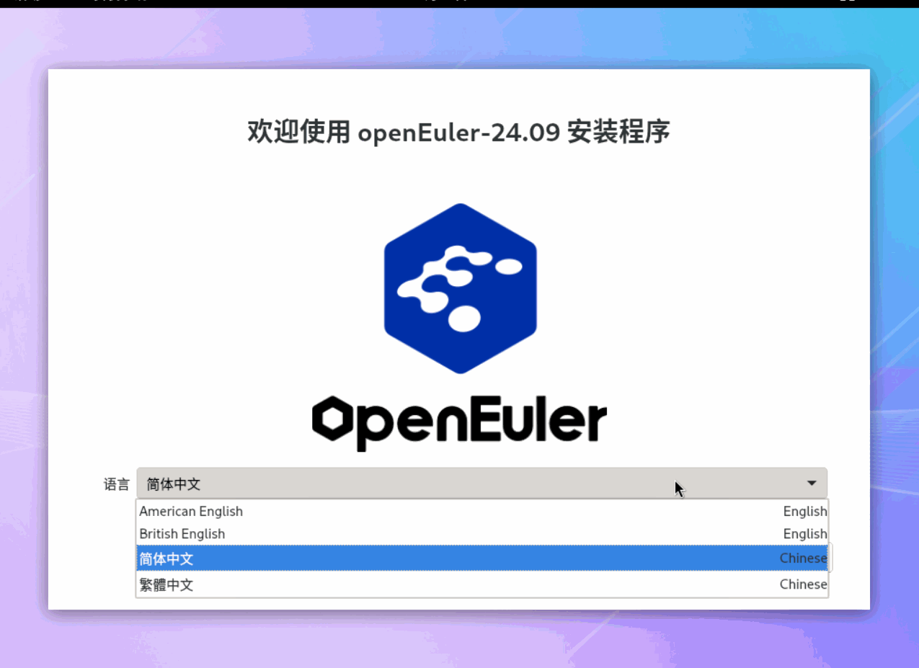
安装部署：全新的安装部署体验
社区伙伴
Livecd启动
支持边缘设备
全场景覆盖
集成oeDepoly，覆盖AI部署场景
集成Copilot，智能化编码提示
模块化、功能可扩展
易于移植和集成
灵活性、配置项
配置管理
无人值守与批量化
多样性算力接入
x86, arm, riscv, 龙芯, …

Slide 8





安装部署：oeDeploy——低门槛、易扩展、面向开发者
Kafka
普通开发者
4~20 H
k8s
插件商店
海量软件包
OpenStack
……
oeDeploy
典型k8s环境部署
EulerMaker
kubeflow
oeDeploy
epkg
EulerPipeline
oeDeploy
安装部署工具
5 mins
易扩展的插件框架
海量软件

Slide 9
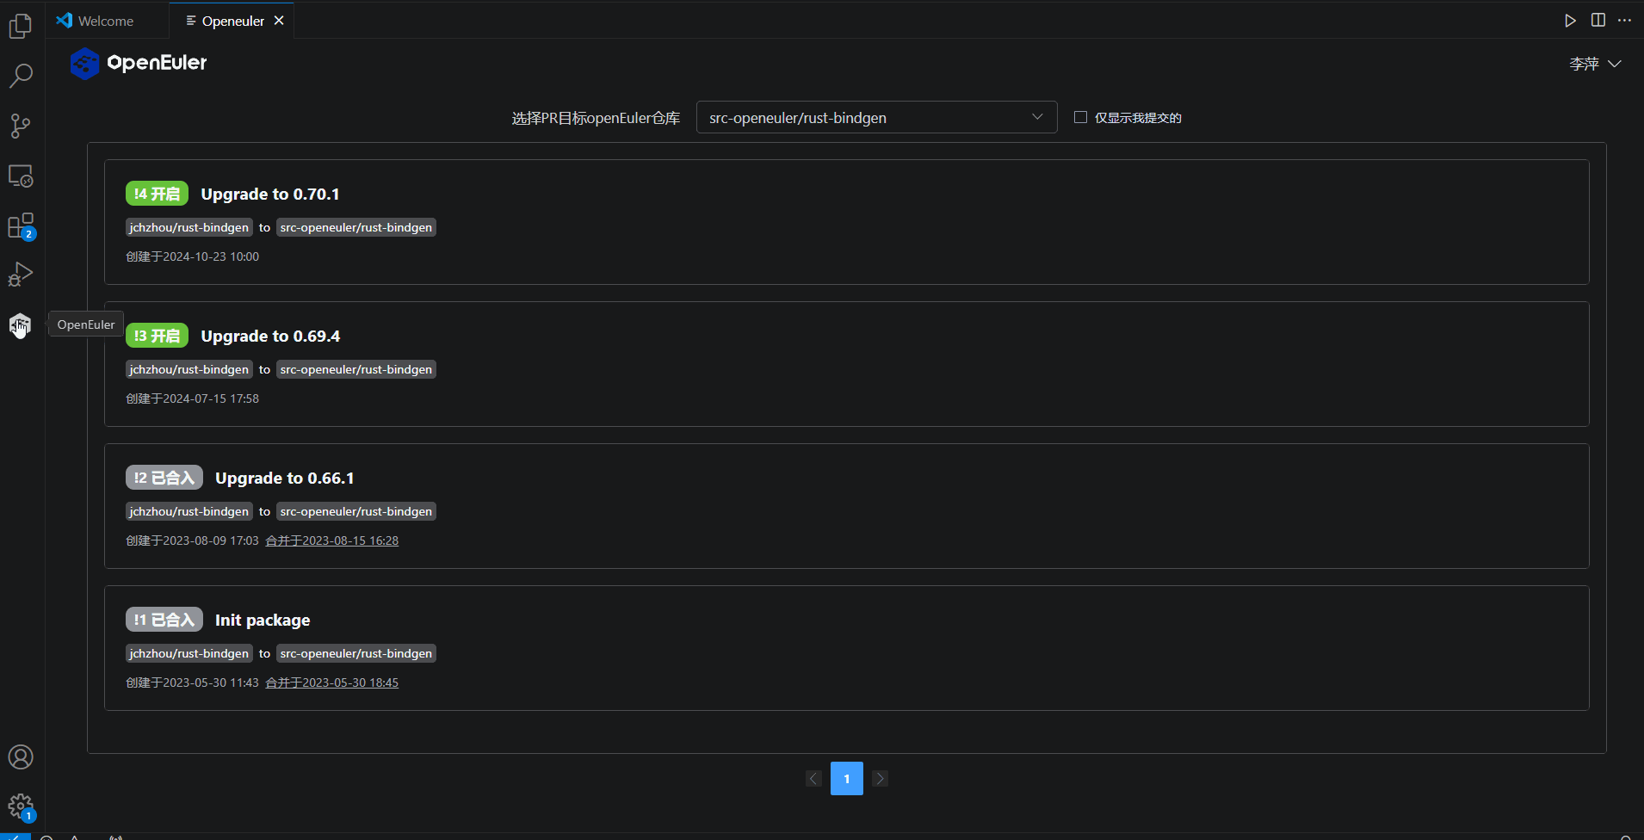
oeDevPlugin：高效的开发体验
简化开发
一键拉取
快速拉取openEuler社区最新代码仓库，无需手动下载
VSCode内直接编辑
直接在VSCode中
查看、编辑代码
高效集成
集成eulermaker
远程构建
集成eulerpipeline
远程测试
支持多版本
构建epkg
除了传统的RPM软件包格式，
支持构建epkg软件包
灵活选择
开发者可以灵活选择发布格式，发布位置

Slide 10
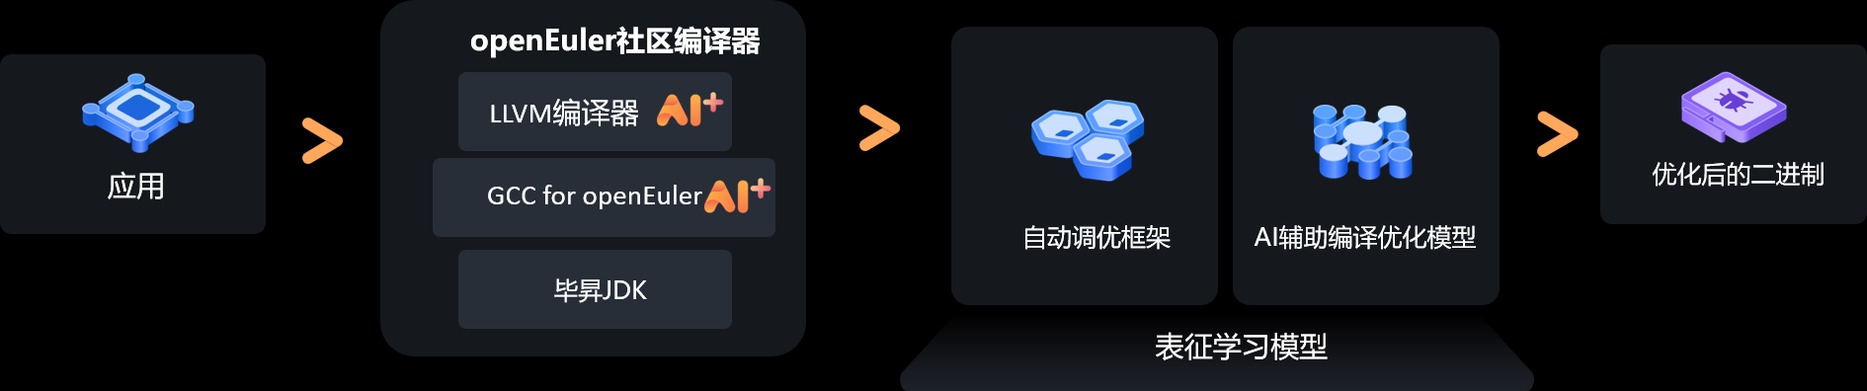
编译：AI4Compiler智能学习程序特征，辅助调优决策，完成普适的性能优化
AI4Compiler架构
编译优化流程
GCC for openEuler
毕昇社区版本 (LLVM)
Adaptor
Adaptor
分支预测Model
其他优化Model
代码体积Model
循环优化Model
AI4Compiler框架
编译自动调优
AI辅助编译优化
AI模型
AI推理框架
基于应用IR、程序CFG图、硬件信息等内容，利用GNN或Transformer训练有效反映软硬件信息的特征，作为目标任务的输入。
白盒特征提取
AI推理模型库
模型推理/部署
分支预测
性能预估
bb序列重排
寄存器分配
循环向量化
Pass顺序
AI训练框架
结合白盒特征，辅助典型的编译优化，例如，数据预取、基本块重排等，以实验数据驱动的ML模型替换编译器内的启发式成本模型，提升应用场景覆盖率及优化效果。
代码体积
循环优化
指令调度
模型训练/微调
ML成本模型
采样组件
硬件架构
PMU
SPE
…
920
X86
…
编译器在AI使能的优化遍内，通过AI4C框架推理训练好的AI模型，并把推理结果返回给编译器进行解析和后续优化。
AI4C推理引擎

Slide 11
集成社区工程工具：EulerMaker
EulerMaker是一款软件包构建系统，完成源码到二进制软件包及系统镜像的构建，支持开发者通过搭积木方式，组装和定制出适合自己需求的场景化OS。主要提供增量/全量构建，软件包分层定制与镜像定制的能力。
分层定制
面向全场景
包构建
按需构建
弹性扩展
镜像定制
极致裁剪
按需裁剪
ISO 镜像
customize setup
customize kickstart
customize logo
add packages
容器 镜像
app1
app2
app3
虚机 镜像
private
cloud 1
cloud 2
….
Web UI
命令行客户端
构建工程
数据库
场景 定制层
oemaker
Image
Tailor
包描述
定制 layers
DAG调度
软件源
场景化
芯片 定制层
资源调度
制品仓
多队列 Workers 资源池
通用OS源码
物理机
虚机
容器

Slide 12
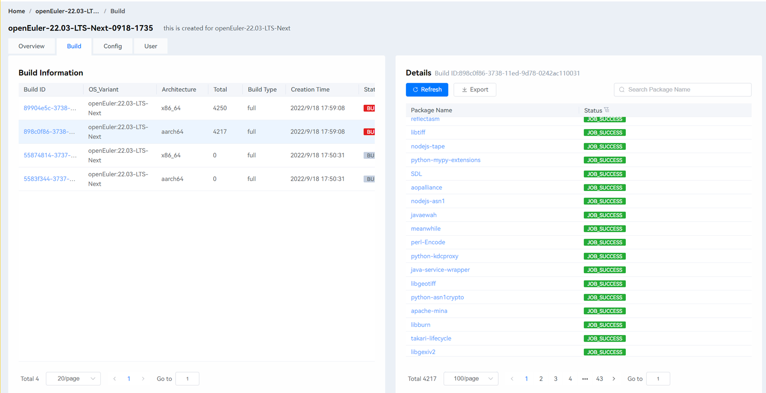
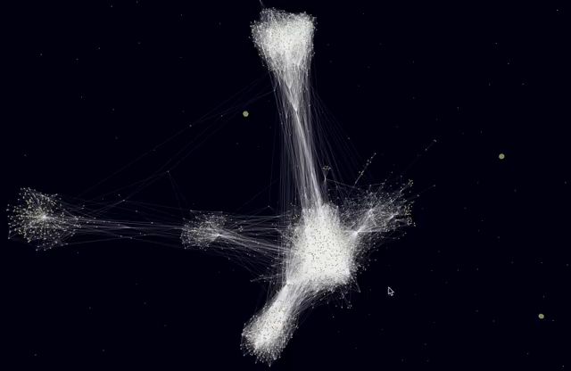
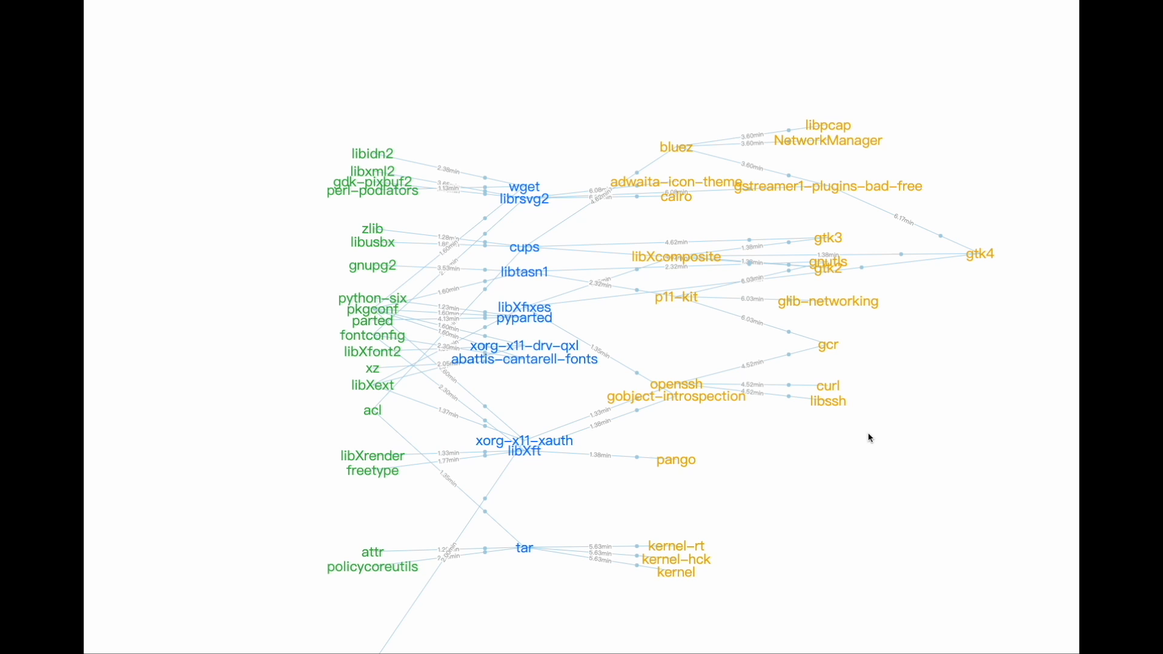
EulerMaker：软件包构建、依赖管理

Slide 13
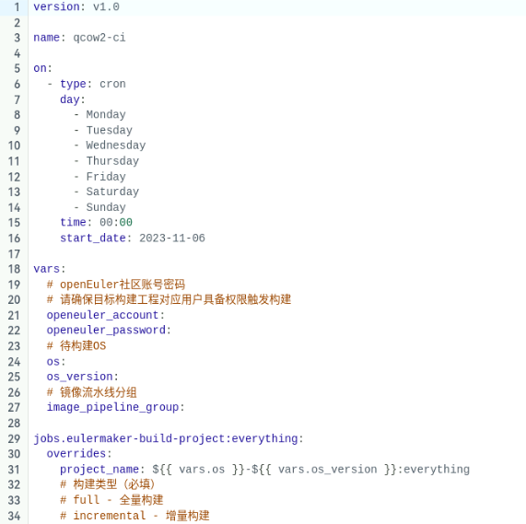
EulerPipeline：原生开发服务架构（1+1+N+M）
Kernel-CI
软件包-CI
版本CI
兼容性CI
repo仓更新
repo仓运维
…
1条CICD流水线
流水线
代码检测
构建
测试/调试
发布
部署
trigger
trigger
trigger
trigger
trigger
工作流模板
门禁模板
构建模板
测试模板
调测模板
性能模板
热补丁模板
…
原子任务
代码开发
统一构建
测试服务
精品仓库
平台服务
codecheck
全量构建
矩阵测试
包仓库
环境复现
SBOM漏洞检测
可重复构建
测试框架
镜像仓库
登录调试
Porting advisor
镜像构建
测试套
签名服务
git-mirror
合规检测
epkg构建
测试报告
epkg仓库
问题定位
M种原子任务
N种预定义模板
1套灵活强大的描述语言

Slide 14
DevStation 首版本体验

Slide 15

体验DevStation
下载地址：http://121.36.84.172/dailybuild/EBS-openEuler-24.09/openeuler-2024-11-08-11-22-30/devStation/
1
下载DevStation镜像
1
启动安装
在“安装引导界面”中选择进入图形化模式安装，安装工具问题反馈：
https://gitee.com/src-openeuler/calamares/issues
2
2
3
选择安装DevStation
在“用户设置”页面中，在左侧选择DevStation，在右侧会给出界面样式
3
4
使用VSCode
打开VSCode，点击左侧 openEuler 图标，可快速拉取openEuler社区代码
4
使用openEuler自研工具
在DevStation中选择“easysoftware”可快速访问openEuler自研工具
扫码加入openEuler社区
5
5

Slide 16
THANKS

